Slide 1
Lecture 1，Fall 2024/2025
数据库系统实验
Yubao Liu (刘玉葆）
School of Data and Computer Science
Sun Yat-sen University

Slide 2
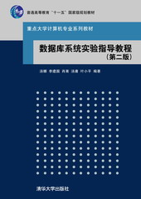
实验课参考教材
数据库系统实验指导教程（第二版）
作者：汤娜
出版社：清华大学出版社
出版日期：2011.01.01
印刷日期：2017.08.10

Slide 3
参考教材主要目录
第1章SQL语言
第2章数据库的完整性控制
第3章数据库的安全性控制
第4章数据库事务
第5章数据库的备份与还原、导入与导出
第6章XML语言

Slide 4
本节课提纲
实验环境介绍
SQL Server 2019安装
SQL Server 2019界面介绍
实验数据下载
实验数据导入
数据库基本操作简单示例

Slide 5

实验环境
SQL Server 2019 是一款使用结构化查询语言的关系型数据库服务器，提供了一系列丰富的集成服务，可以对数据进行查询、搜索、 同步、报告和分析等操作。

Slide 6
SQL Server 2019 安装
步骤 1：下载并安装 Microsoft ODBC Driver for SQL Server。
步骤 2：下载并安装 SQL Server Management Studio (SSMS)。
步骤 3：下载 SQL Server 2019
(https://www.microsoft.com/zh-cn/sql-server/sql-server-downloads）

Slide 7
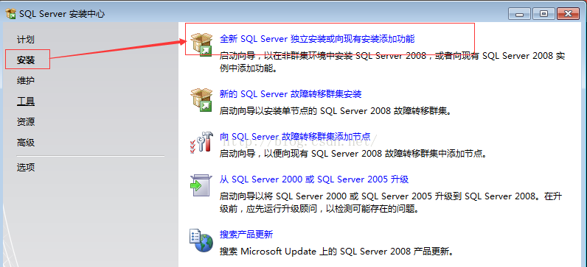
SQL Server 2019 安装
步骤 4：安装 SQL Server 2008

Slide 8
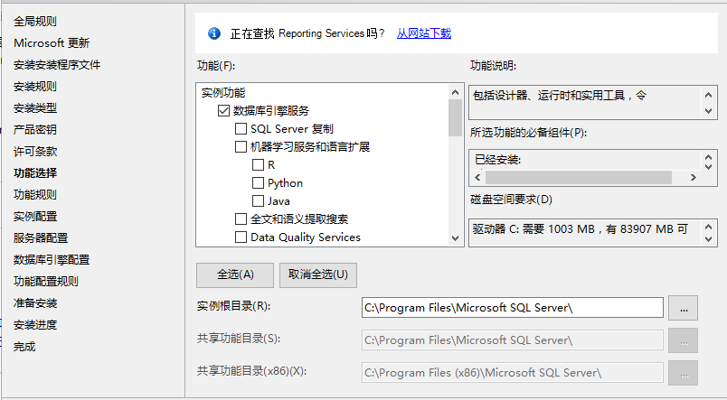
SQL Server 2019 安装
步骤 4：安装 SQL Server 2019
勾选数据库引擎服务和客户端工具连接

Slide 9
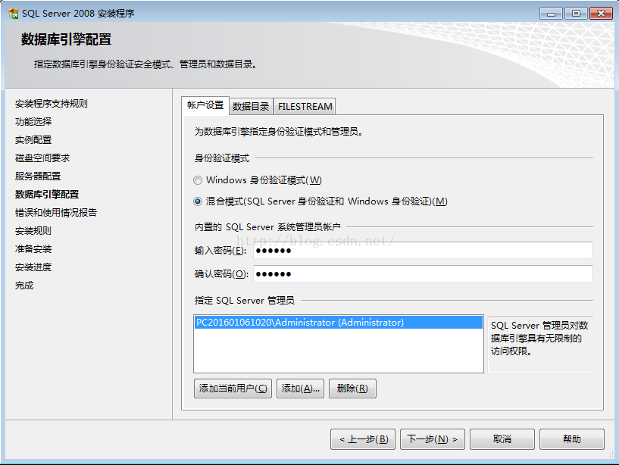
SQL Server 2019 安装
身份验证模式：
1）Windows身份验证模式
2）混合模式进行验证
在“指定Sql Server管理员”中选择添加当前用户。

Slide 10

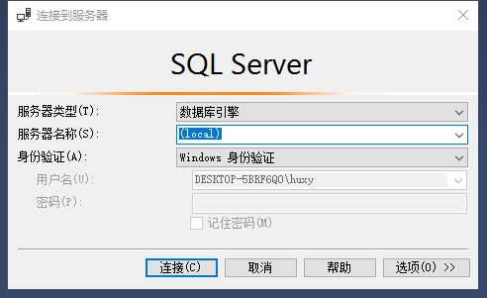
SQL Server 2019 启动
在“开始”菜单上，搜索并打开 SQL Server Management Studio。
在“连接到服务器”对话框中，验证默认设置，再单击“连接”。

Slide 11
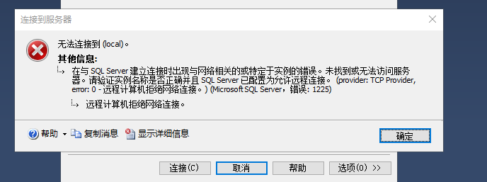
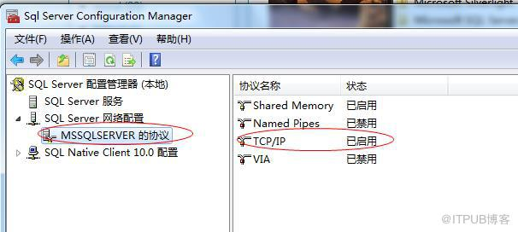
SQL Server 2019 启动
如出现连接失败，需要打开sql server 2019配置管理器
找到sqlserver 网络设置，找到自己创建的实例

Slide 12
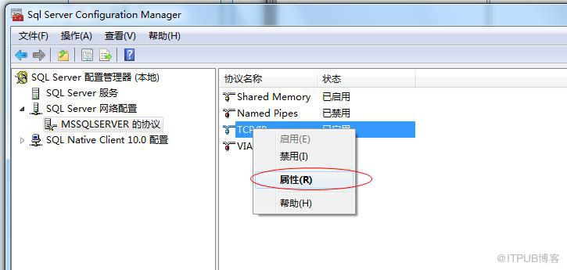
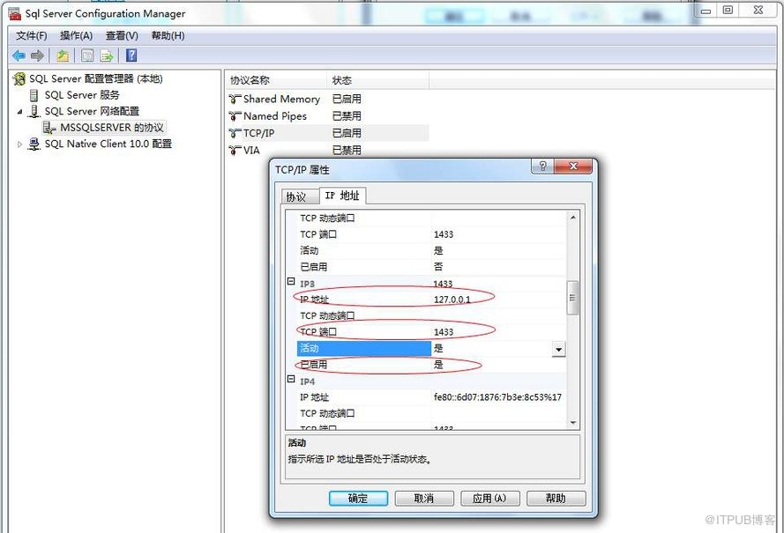
SQL Server 2019 启动
找到“IP3”，更改IP地址 为自己电脑的IP地址（或者是127.0.0.1） 在TCP端口添加1433，然后选择启动

Slide 13
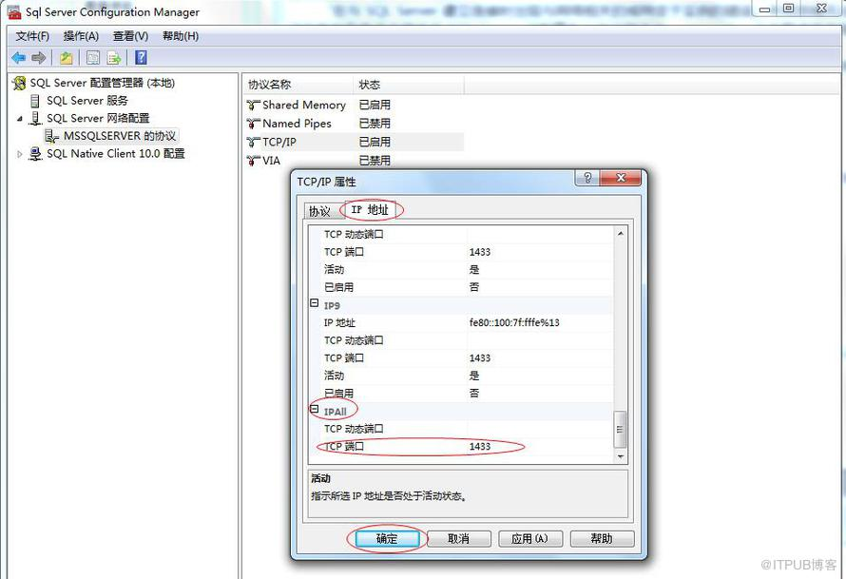
SQL Server 2019 启动
“IPALL”的所有端口也改成“1433”

Slide 14
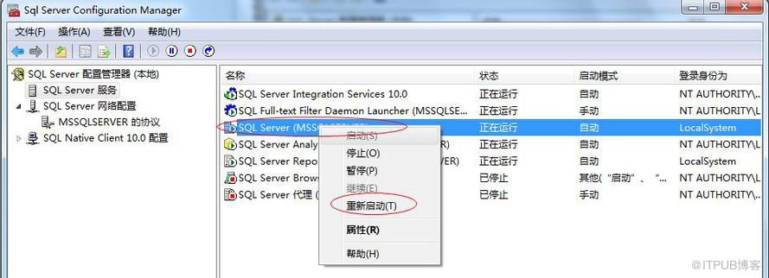
SQL Server 2019 启动
重启服务

Slide 15
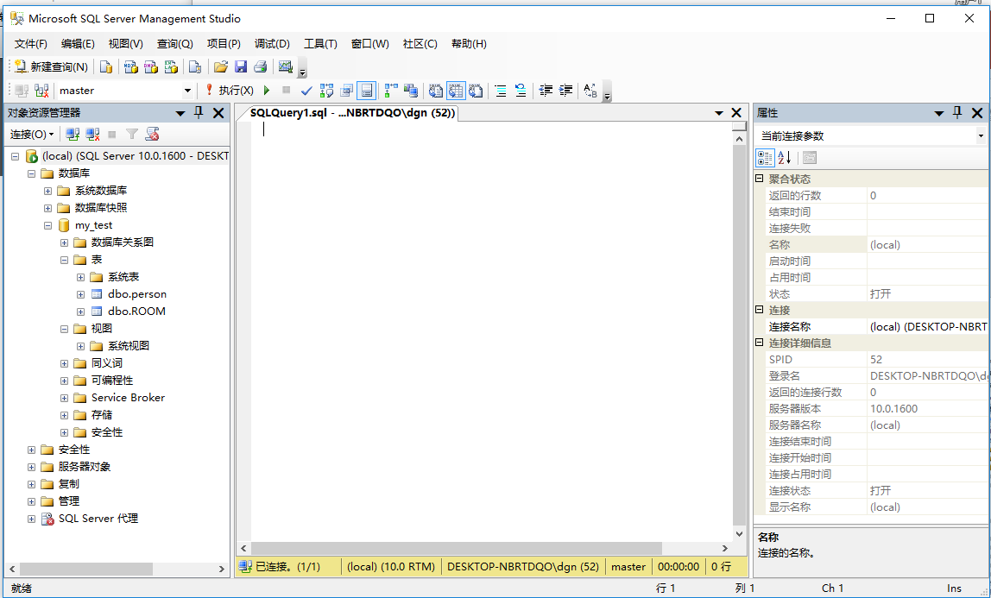
SQL Server 2019 主界面介绍
菜单栏
新建SQL查询语句
属性栏
对象资源管理器

Slide 16
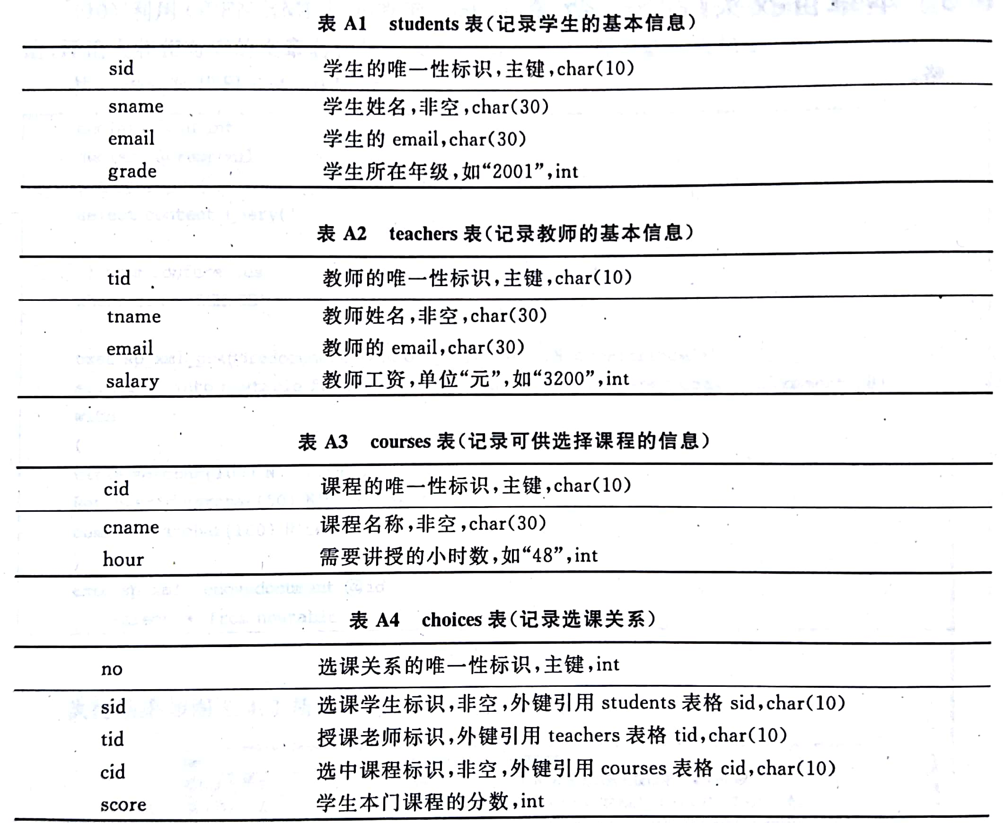
实验数据
本课实验根据school数据库展开
School 数据库由4个表组成，如表A1~表A4。
描述一个学校的学生，教师，课程，和选课关系。
注：假设某个学生sid选择了由某个老师tid开设的某门课程cid, no是 choices表的主键,另外 choices表包含了来自students, teachers, courses 三个表的外键 。

Slide 17
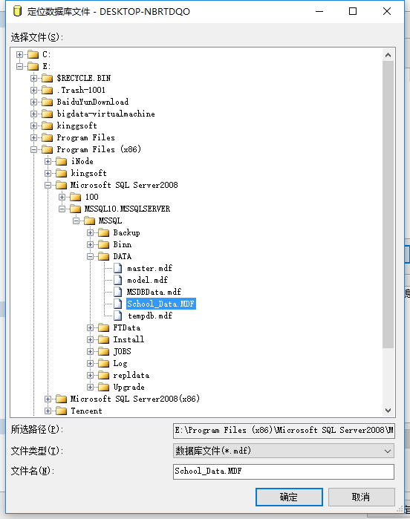
实验数据导入管理器:
实验数据下载：QQ群文件
解压数据，复制文件夹中两个文件夹，打开数据库2019文件夹，下面有两个文件： School data.MDF(数据文件）和 School log.LDF (日志文件)到 SQL Server2019安装目录下的 MSSQL文件夹下的DATA文件夹中。
(例: C:\Program Files\Microsoft SQL Server\MSSQL15.MSSQLSERVER\MSSQL\DATA\）
进入 Management studio中,展开到“数据库”一级,并在“数据库”上右击,选择“附加”选项, 在“附加数据库”对话框中选择“添加”按钮,出现默认的 SQL Server2019安装目录下的 MSSQL文件夹下的Data文件夹下的所有数据文件。
选择school data.MDF

Slide 18
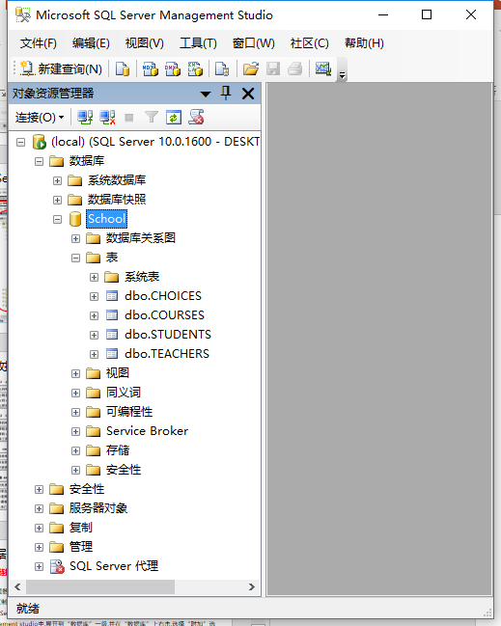
实验数据导入管理器:
3. 选择 School data.MDF文件, 单击“确定”按钮,回到“附加数据库”对话框,然后单击“确定”按钮,便可以导入数据库。
4. 可在 Management studio的“数据库”目录下看到新添加的 School数据库,说明导入成功。
School数据库导入成功

Slide 19
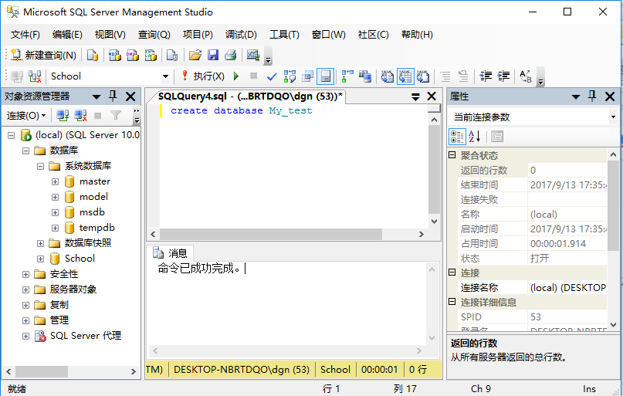
数据库基本操作简单示例
1.新建数据库 CREAT DATABASE <数据库名字>
1.先点击“新建查询”
2. 输入 SQL语句：
Create database My_test
3. 点击“执行”，
或者 “ALT+ X”快捷键执行
4.显示创建成功
注：SQL Server中关键字不区分字母大小写。
即，create database =CREATE DATABASE

Slide 20
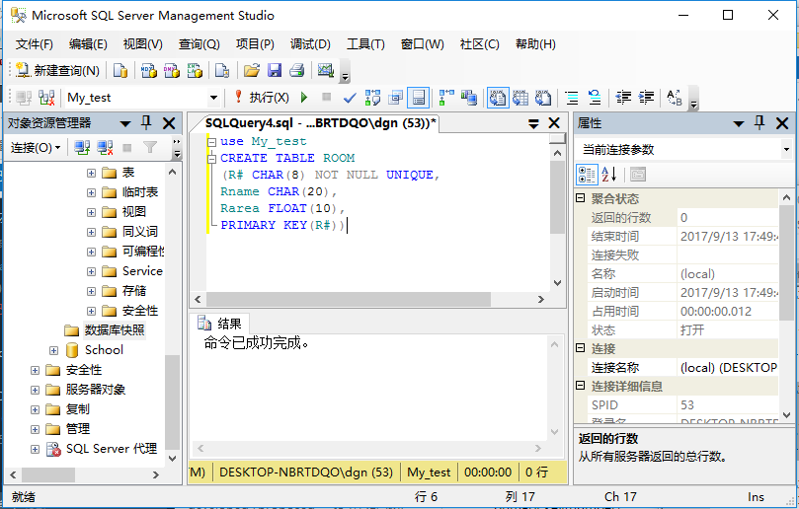
数据库基本操作简单示例
2.新建表 create table <数据库名字>(<列名>,<数据类型>,…)
Eg:创建表 ROOM
输入 SQL语句：
CREATE TABLE ROOM
(R# CHAR(8) NOT NULL UNIQUE,
Rname CHAR(20),
Rarea FLOAT(10),
PRIMARY KEY(R#))
显示创建成功

Slide 21
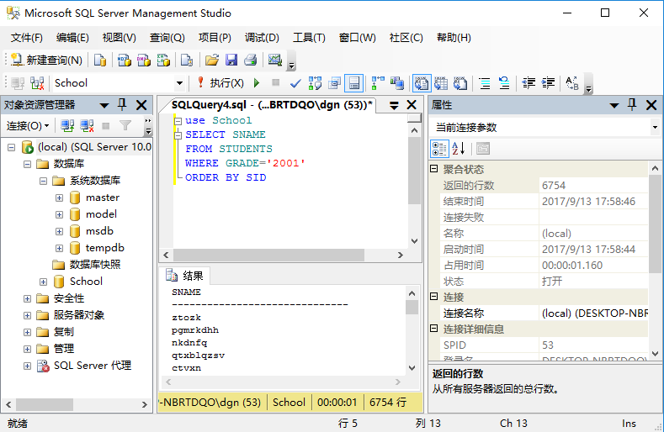
数据库基本操作简单示例
返回记录行数
3. 查询数据 select <列名> from <表名或视图名>
Eg:查询年级为2001的所有学生姓名
输入 SQL语句：
SELECT SNAME
FROM STUDENTS
WHERE GRADE='2001'
ORDER BY SID
显示6754个学生的姓名

Slide 22
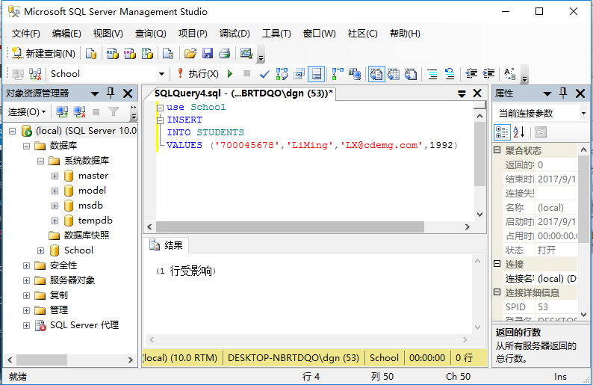
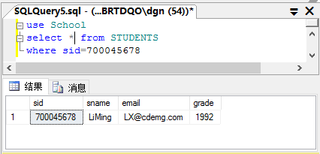
数据库基本操作简单示例
4. 插入数据操作 insert into <表名> values <列名>
Eg: 向student表中插入一条新的学生记录
输入 SQL语句：
INSERT
INTO STUDENTS
VALUES ('700045678','LiMing’,
'LX@cdemg.com',1992)
查询，数据已插入成功

Slide 23
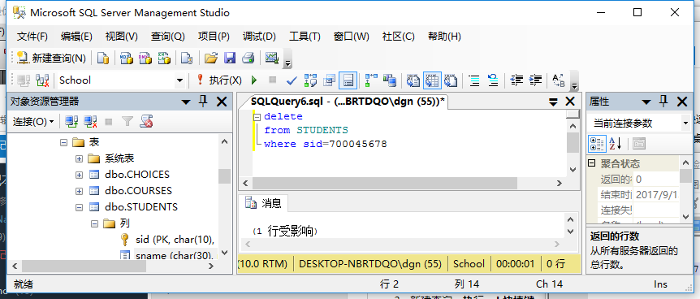
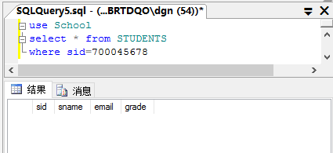
数据库基本操作简单示例
5. 删除数据操作 delete from <表名> where <逻辑条件>
Eg: 在student表中删除刚刚插入的那条记录
输入 SQL语句：
delete
from STUDENTS
where sid=700045678
再次查询，数据已删除成功，
检索无结果

